Slide 1


MEDIA MENGAJAR
BUPENA
UNTUK SD/MI KELAS 4
ILMU PENGETAHUAN ALAM DAN SOSIAL (IPAS)

Slide 2



BAB
Keragaman Sosial dan Budaya di Indonesia
8
8
Indonesia terdiri dari ribuan pulau. Kondisi ini menyebabkan adanya keragaman budaya di Indonesia.
Selain itu, letaknya yang strategis membuat Indonesia memiliki keragaman budaya.

Slide 3


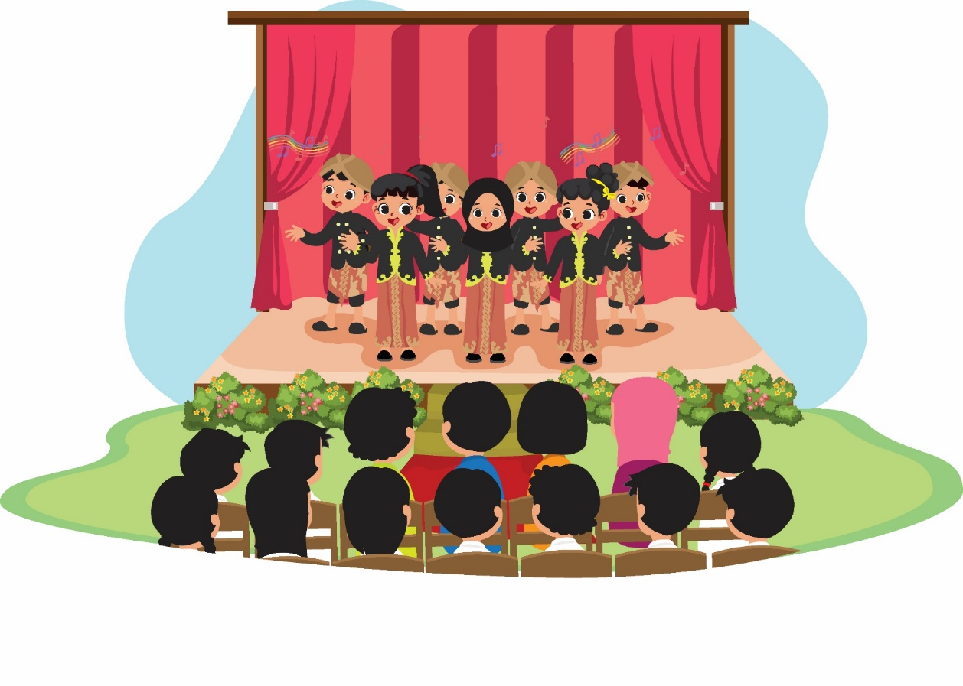
A. Keragaman Sosial dan Budaya di Indonesia
Kebudayaan Indonesia semakin beragam dan berkembang.
Beberapa bentuk keragaman budaya yang ada seperti pakaian adat, makanan tradisional, bahasa daerah, dan sebagainya.

Slide 4

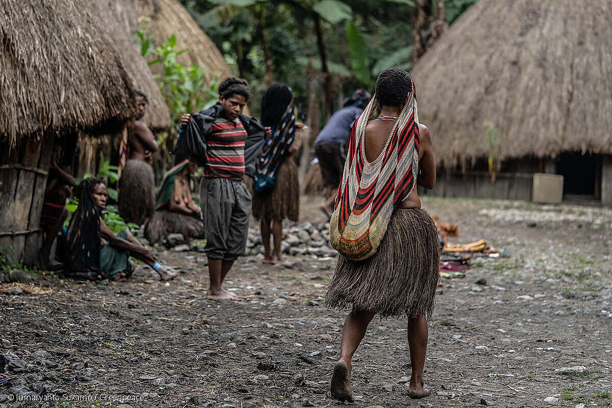
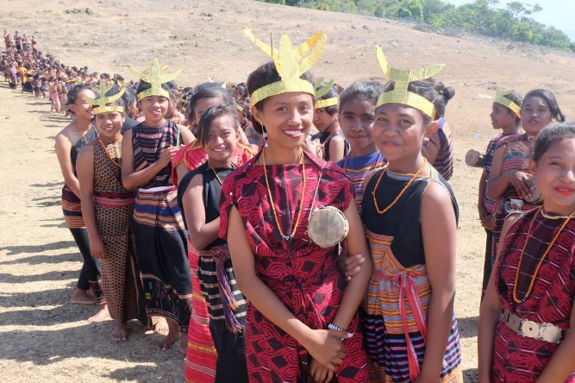
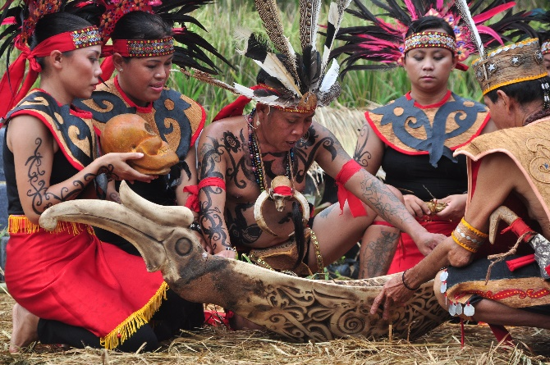
Contoh Keragaman Bahasa Daerah
Papua - Abun
Nusa Tenggara Timur - Alor
Kalimantan – Dayak Kapuas

Slide 5
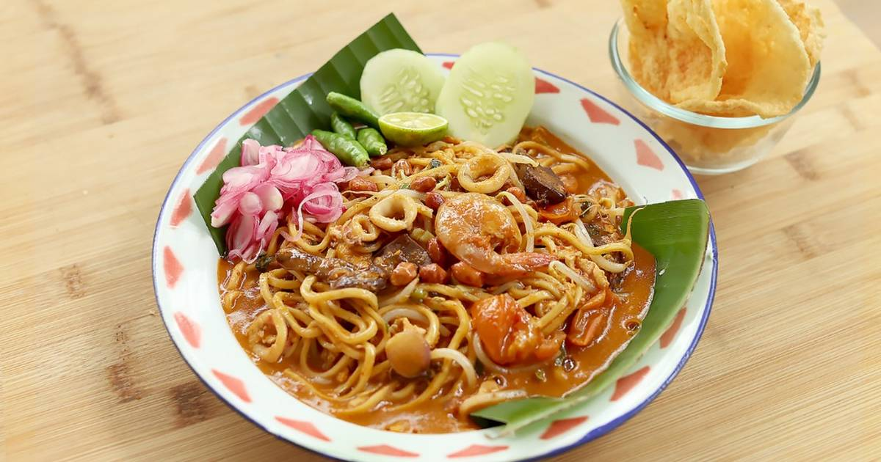
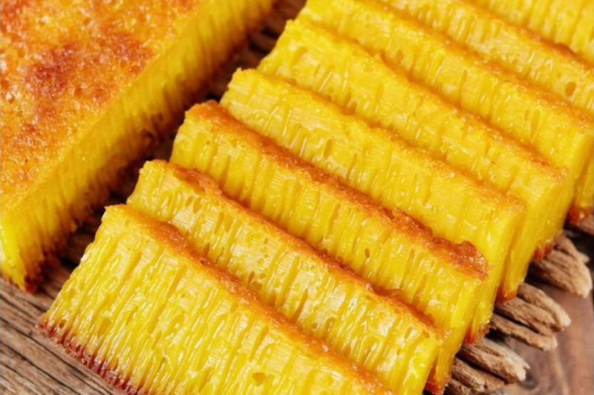
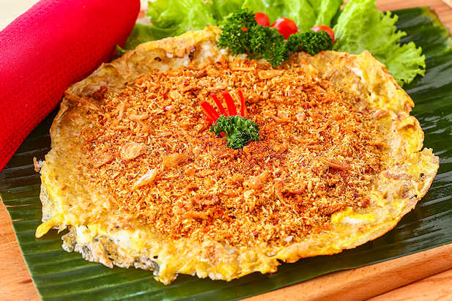
Contoh Makanan Tradisional Indonesia
Aceh – Mi Aceh
Sumatra Utara – Bika Ambon
DKI Jakarta –Kerak Telor

Slide 6
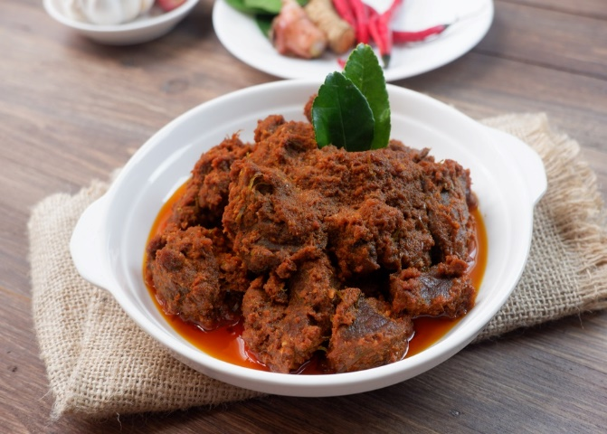
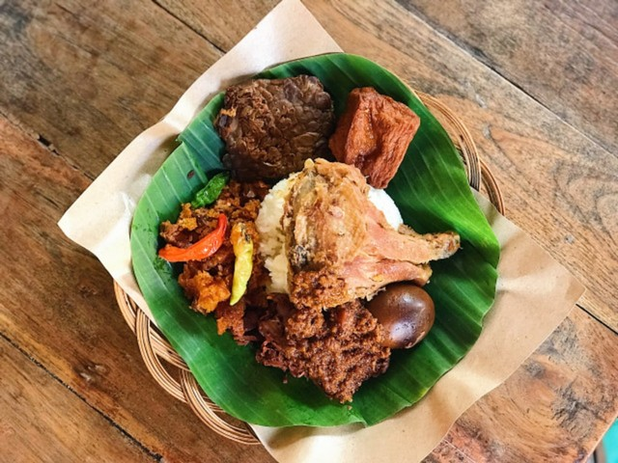
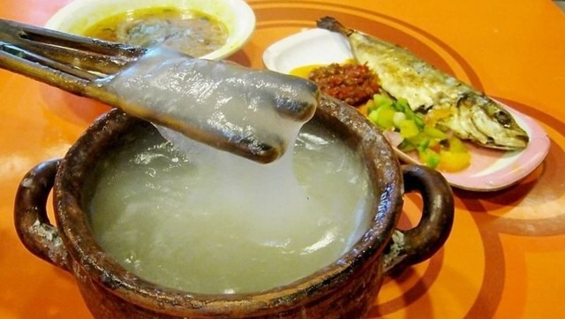
Contoh Makanan Tradisional Indonesia
Sumatra Barat – Rendang
DI Yogyakarta – Gudeg
Papua – Papeda

Slide 7
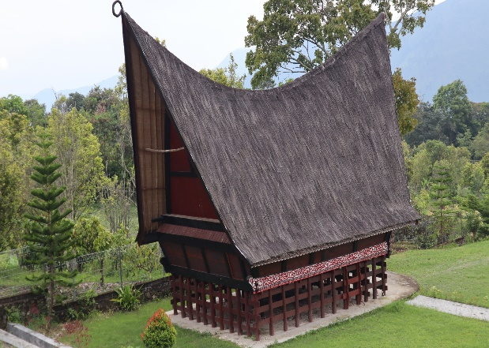
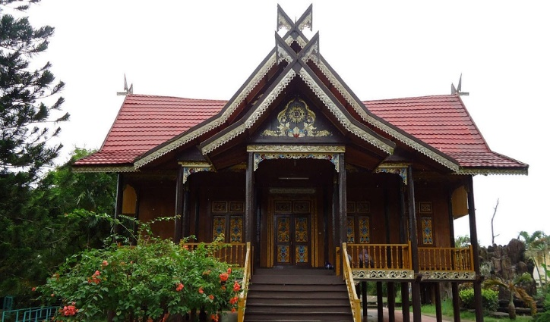
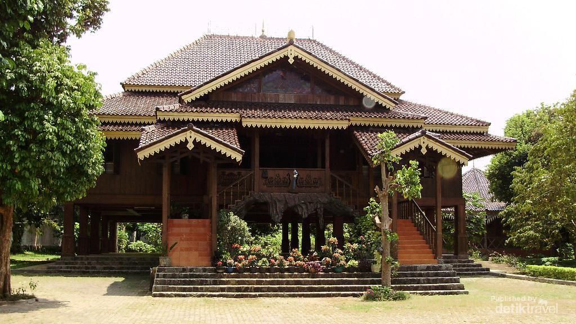
Contoh Rumah Adat Indonesia
Sumatra Utara – Rumah Bolon
Jambi – Kajang Lako
Lampung – Nuwo Sesat

Slide 8
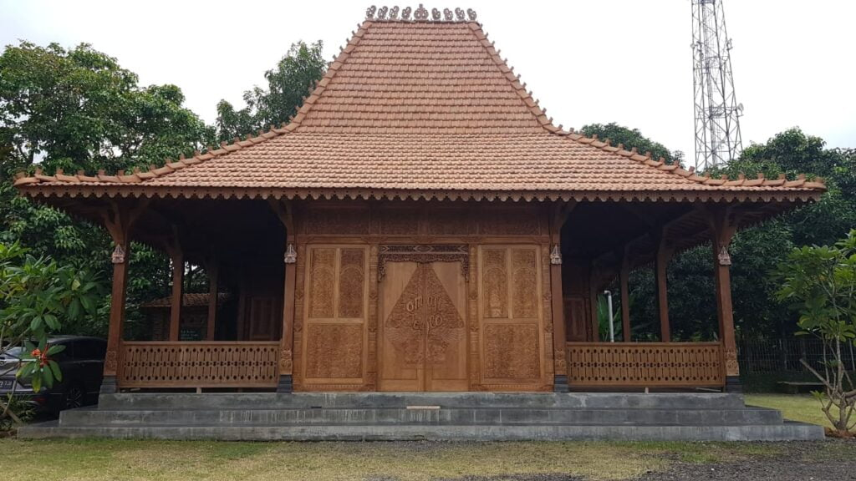
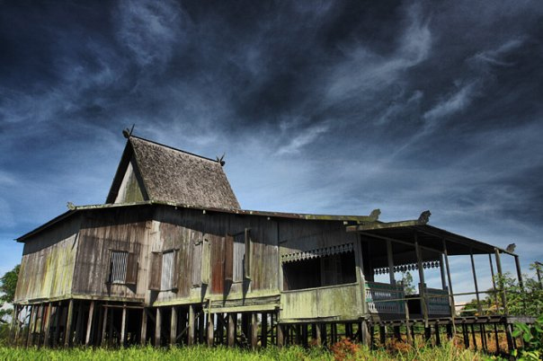
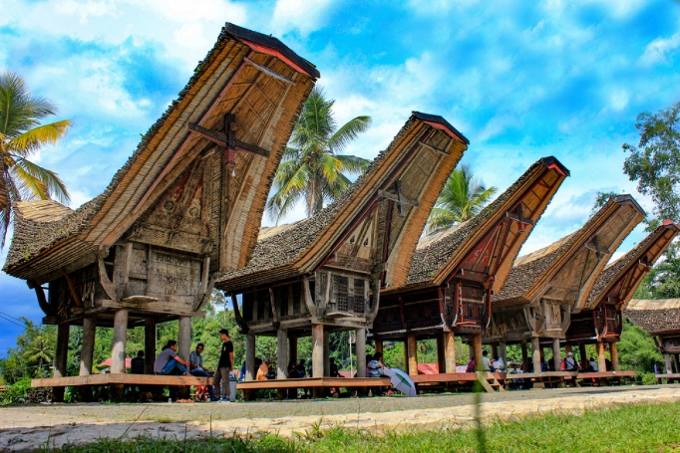
Contoh Rumah Adat Indonesia
Jawa Tengah – Rumah Joglo
Kalimantan Selatan – Rumah Bubungan Tinggi
Sulawesi Selatan – Rumah Tongkonan

Slide 9
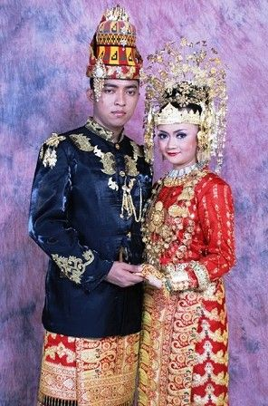
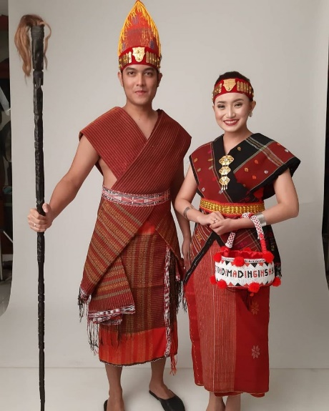
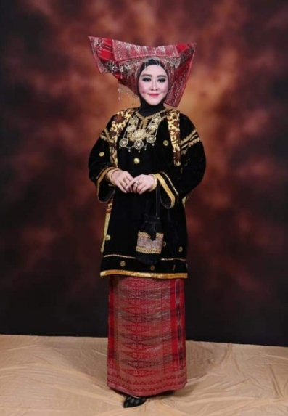
Contoh Pakaian Adat Indonesia
Aceh – Ulee Balang
Sumatra Utara – Ulos
Sulawesi Barat – Bundo Kanduang

Slide 10
B. Manfaat Keragaman Budaya
Keragaman budaya di Indonesia menjadi kekayaan bangsa yang tidak ternilai. Kita harus merasa bangga dengan keragaman budaya bangsa.
Keragaman budaya dapat memberikan manfaat bagi masyarakat ataupun bangsa.

Slide 11
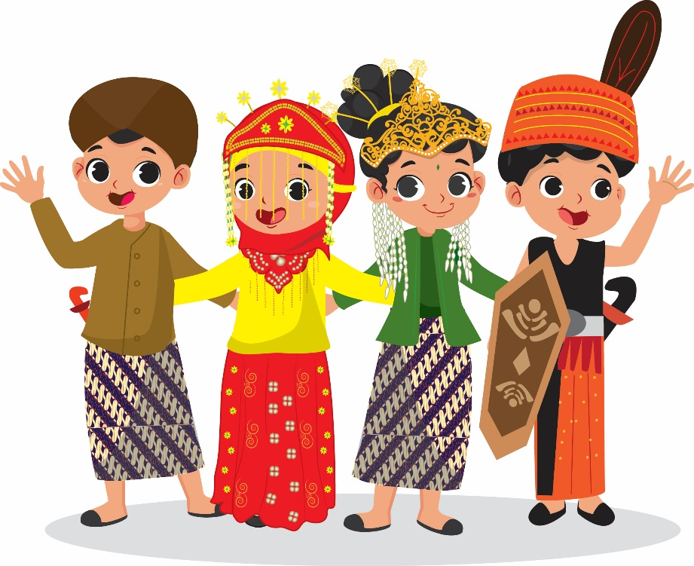
Manfaat yang didapatkan dari adanya keragaman budaya:
Menumbuhkan rasa cinta tanah air dan nasionalisme.
Menjadi sumber kekayaan dan kekuatan bangsa Indonesia.
Mengembangkan sikap toleransi antarsesama.

Slide 12


Manfaat yang didapatkan dari adanya keragaman budaya:
Memupuk rasa kesatuan dan persatuan bangsa.
Menjadi identitas atau jati diri bangsa yang tidak dimiliki bangsa lain.
Meningkatkan pendapatan nasional di bidang pariwisata.

Slide 13
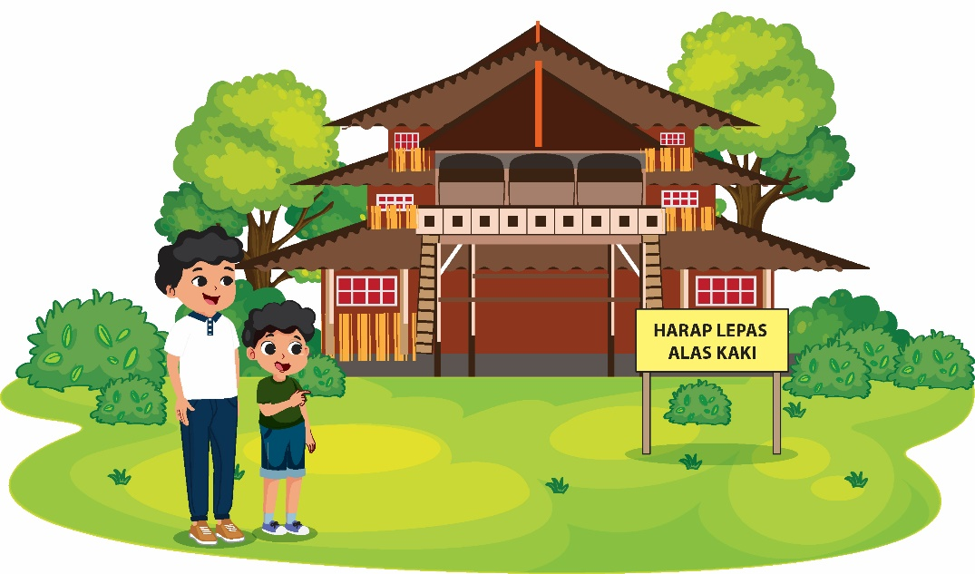
Hal-hal yang dapat kita lakukan terhadap keragaman budaya Indonesia.
Mempelajari dan menghormati budaya daerah asal dan daerah lain.
Mengikuti kegiatan budaya di sekolah atau daerah tempat tinggal.

Slide 14

Mengenalkan budaya daerah ke mancanegara, misalnya melalui sosial media.
Menggunakan barang buatan dalam negeri dengan penuh rasa bangga.

Slide 15
C. Informasi Mengenai Keragaman Sosial Budaya di Indonesia
Keragaman sosial budaya di Indonesia bisa menjadi sumber pengetahuan. Kita bisa memperkenalkannya dengan berbagai cara.
Salah satunya yaitu dengan memperkenalkannya dalam bentuk tampilan yang menarik.

Slide 16




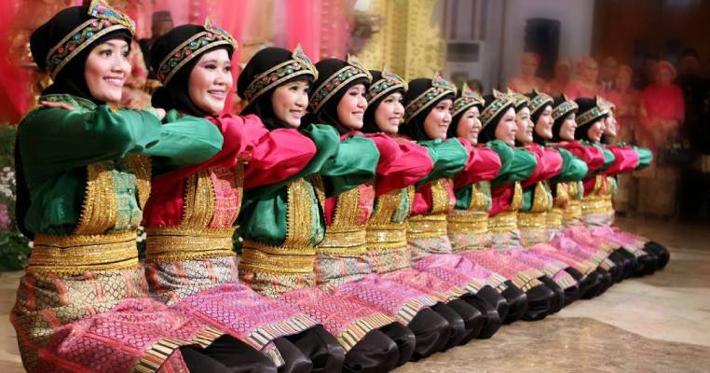

Ayo latihan
Setelah kamu tahu, coba cari informasi tentang kegiatan di samping. Dimulai dari nama kegiatan, asal daerah, hingga manfaatnya.

Slide 17
BAB
9
Kegiatan Ekonomi di Indonesia
8
Sebelum kita memahami kegiatan ekonomi. Alangkah baiknya kita mempelajari jenis-jenis kebutuhan manusia terlebih dahulu.
Agar kita tahu bahwa kegiatan ekonomi dilakukan guna memenuhi kebutuhan manusia.

Slide 18

A. Jenis-Jenis Kebutuhan Manusia
Kebutuhan adalah semua yang kita butuhkan agar dapat terus hidup dan melakukan kegiatan sehari-hari.
Sementara, keinginan adalah semua yang ingin kita miliki. Jadi, kebutuhan harus didahulukan daripada keinginan.

Slide 19


Jenis-Jenis Kebutuhan Manusia
Primer
Kebutuhan dasar yang harus dipenuhi. Sifatnya penting dan mendesak.
Sekunder
Kebutuhan setelah kebutuhan primer tercukupi. Sifatnya tidak penting, namun mendesak.
Tersier
Untuk meningkatkan gengsi. Sifatnya tidak penting dan tidak mendesak.

Slide 20


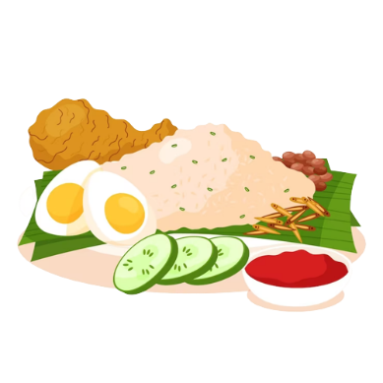
Contoh Kebutuhan Primer
Pakaian
Rumah
Makanan

Slide 21


Contoh Kebutuhan Sekunder
Meja
Kursi

Slide 22


Contoh Kebutuhan Tersier
Kendaraan
mewah
Perhiasan

Slide 23

Prioritas 1
Penting dan mendesak (lakukan sekarang)
Prioritas 2
Tidak penting, tetapi mendesak (rencanakan sekarang)
Mendesak
Penuhi semua kebutuhan sesuai daftar kebutuhan/ skala prioritas.
Penting
Tidak penting
Prioritas 3
Penting dan tidak mendesak (minta bantuan orang lain)
Prioritas 4
Tidak penting dan tidak mendesak (tunda atau tinggalkan)
Tidak mendesak

Slide 24
B. Kegiatan Ekonomi
Kegiatan ekonomi adalah kegiatan yang dilakukan untuk mencukupi kebutuhan hidup manusia.
Sebelum melalui jual beli seperti sekarang, dilakukan barter. Namun, karena tidak efisien, masyarakat menetapkan uang sebagai alat tukar.

Slide 25
Kegiatan Ekonomi
Produksi
Bahan mentah – setengah jadi/jadi.
Contoh:
Petani dan nelayan.
Distribusi
Menyalurkan barang dan jasa.
Contoh:
Agen dan pengecer.
Produsen
Konsumsi
Memanfaatkan barang dan jasa.
Contoh:
Membeli pulpen.
Distributor
Konsumen

Slide 26
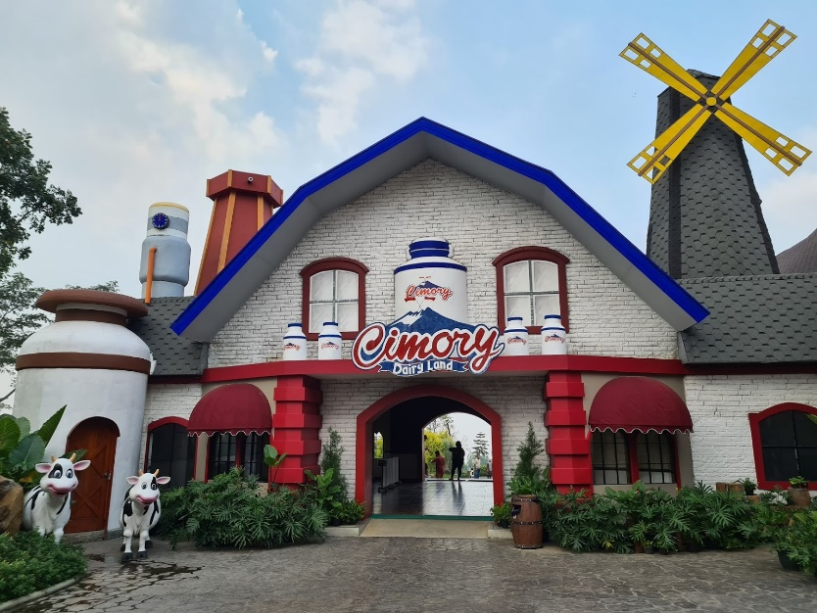
Contoh Kegiatan Produksi
PT. Cimory memproduksi yogurt

Slide 27
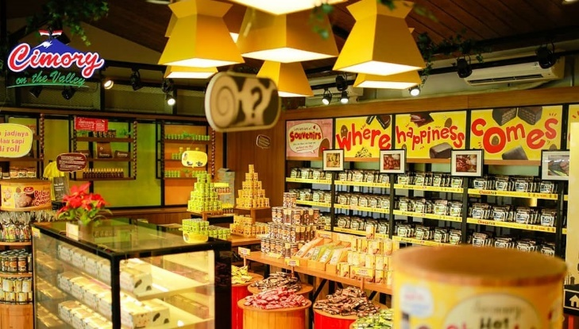

Contoh Kegiatan Distribusi
Mendistribusikan produk yogurt melalui mini market dan miss cimory.

Slide 28
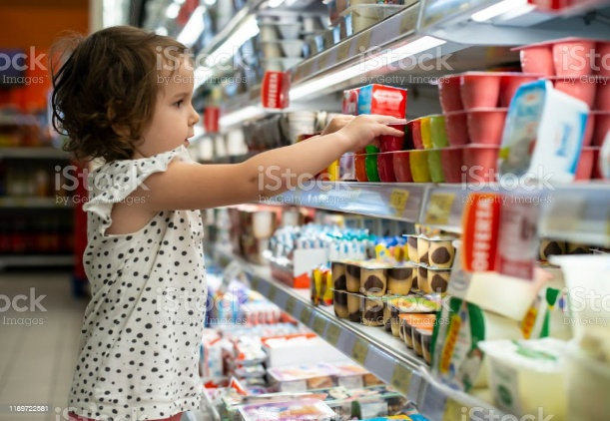
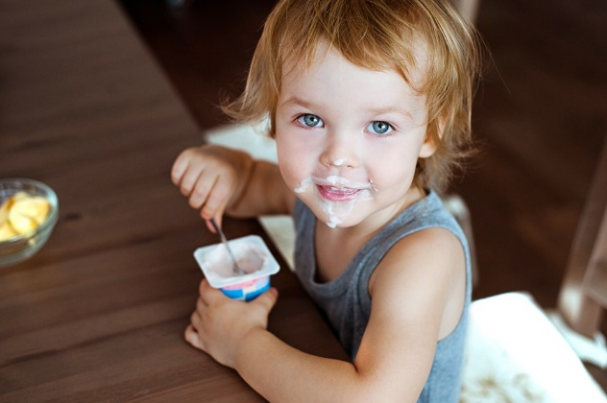
Contoh Kegiatan Konsumsi
Membeli dan memakan yogurt termasuk perilaku konsumsi

Slide 29

C. Jenis-Jenis Usaha dalam Bidang Ekonomi
Agraris
Dataran rendah, tinggi, dan pantai
Tambang
Pengolahan bahan tambang dan galian.
Industri
Industri barang dan jasa.
Dagang
Jual beli barang dan jasa.

Slide 30
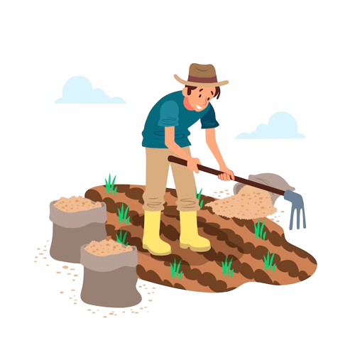
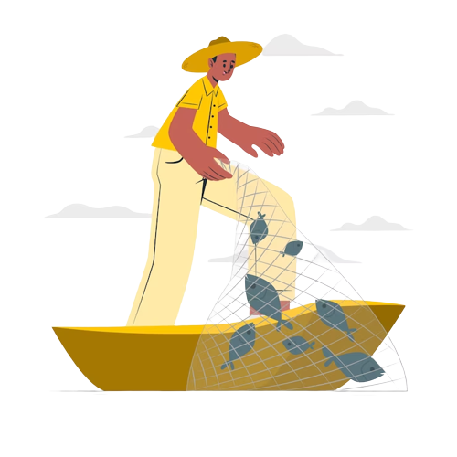
Contoh Kegiatan Ekonomi Agraris
Pertanian
Perikanan

Slide 31
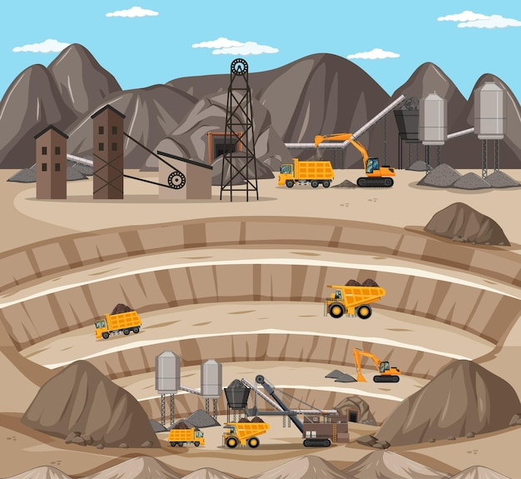
Contoh Kegiatan Ekonomi Pertambangan
Penggalian bahan tambang

Slide 32

Contoh Kegiatan Ekonomi Perindustrian
Industri tekstil

Slide 33
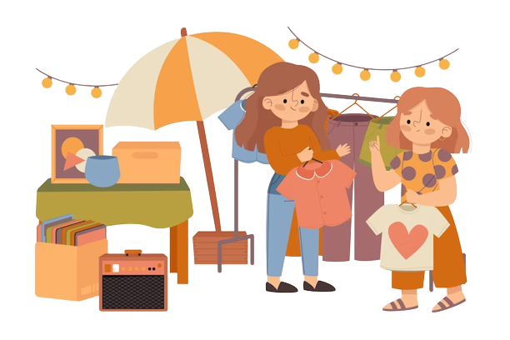
Contoh Kegiatan Ekonomi Perdagangan
Jual beli di pasar

Slide 34
1. Koperasi
2. BUMN
3. BUMD
4. BUMS
Bekerja sama atas dasar sukarela.
Lembaga – Lembaga Ekonomi Masyarakat
Sebagian atau seluruh modal dimiliki oleh negara.
Dikelola oleh Pemerintah Daerah.
Dikelola oleh pihak swasta.

Slide 35
BAB
Norma dan Peraturan dalam Masyarakat
10
8
A. Norma dan Adat Istiadat di Masyarakat
Aturan yang berlaku di suatu wilayah disebut norma. Aturan ini dibuat agar tercipta suasana yang nyaman dan tenteram.

Slide 36

BAB
Norma dan Adat Istiadat di Masyarakat
8
Kita harus mematuhi norma di mana pun kita berada. Seperti peribahasa yang berbunyi
“Di mana bumi dipijak, di situlah langit dijunjung”.
Jika kita berkunjung ke suatu daerah tertentu, kita harus menghormati adat istiadat yang berlaku di daerah tersebut.

Slide 37
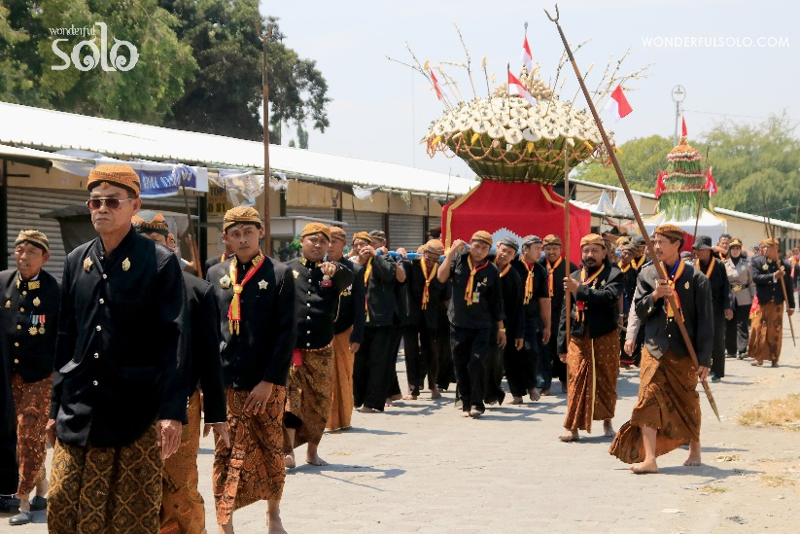
BAB
Grebeg
8
Grebeg merupakan perayaan rutin yang diadakan masyarakat Jawa untuk memperingati suatu peristiwa penting. Grebeg adalah bagian dari adat istiadat.

Slide 38

Adat Istiadat di Indonesia
Adat istiadat adalah aturan tidak tertulis yang diakui sebagai hal baik dan menjadi kebiasaan.
Kebiasaan tersebut dilakukan secara turun-temurun oleh masyarakat sekitar.

Slide 39
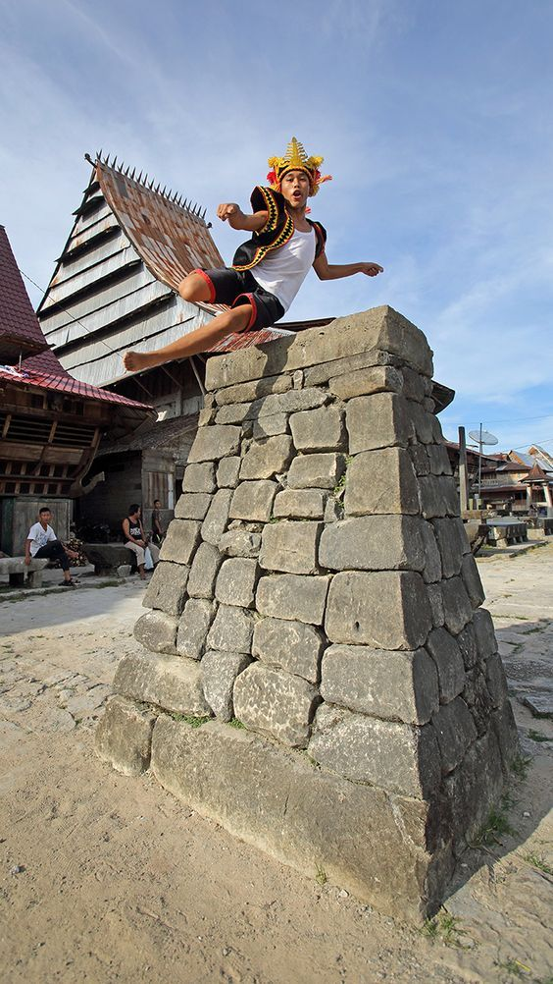
Contoh Adat Istiadat di Indonesia
Tradisi Seba Suku Badui
Tradisi Fahombo Suku Nias
Awig-Awig Masyarakat Bali
Sistem Matrilineal Suku Minangkabau

Slide 40

B. Aturan Tertulis dan Tidak Tertulis
1. Peraturan Tertulis
Peraturan yang dibuat dalam bentuk tertulis oleh pemerintah suatu negara atau wilayah. Bersifat memaksa dan apabila di langgar dapat terkena sanksi.
Contoh : Undang – undang.

Slide 41
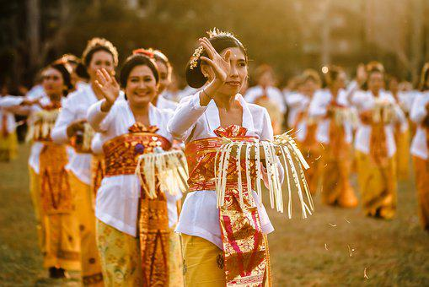
Jenis – Jenis Peraturan
2. Peraturan Tidak Tertulis
Peraturan yang disesuaikan dengan kondisi masyarakat di daerah setempat. Sanksi yang diterima pelanggar peraturan lebih ringan.
Contoh : adat istiadat.

Slide 42
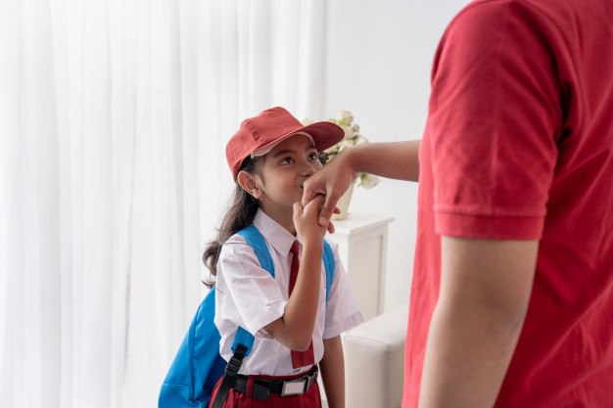
Setiap peraturan, baik yang tertulis atau tidak tertulis, harus kita patuhi.
Contoh sikap mematuhi peraturan:
Berpamitan kepada orang tua
Datang ke sekolah tepat waktu.
Menggunakan seragam sesuai jadwal.

Slide 43
Apabila tidak mematuhi aturan maka akan menimbulkan akibat, antara lain:
Melanggar aturan lalu lintas dapat membahayakan diri sendiri dan orang lain.
Melanggar aturan di masyarakat bisa mendapat teguran dari warga lain.
Melanggar aturan di rumah dapat memicu pertengkaran dengan anggota keluarga lain.

Slide 44
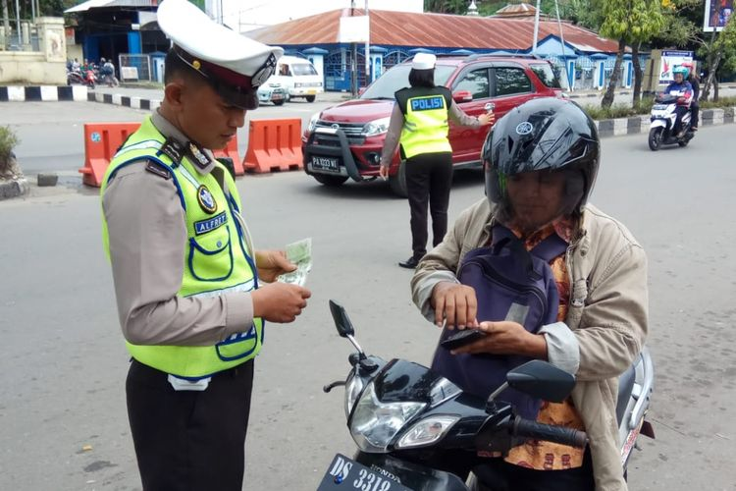
Melanggar aturan lalu lintas bisa mendapat sanksi dari polisi berupa surat tilang.

Slide 45


Menurutmu, apa akibat yang kamu dapatkan jika datang terlambat ke sekolah? Apakah itu melanggar peraturan sekolahmu?

